Slide 1
Εισαγωγή στα Χρηματοοικονομικά Μαθηματικά
Πρόσκαιρες Ράντες

Slide 2
Ράντα
Ράντα ονομάζουμε ένα σύνολο κεφαλαίων K₁, K₂, K₃,… τα οποία καταβάλλονται σε ίσα, τακτά χρονικά διαστήματα.
Καθένα από τα κεφάλαια αυτά K₁, K₂, K₃,…ονομάζεται όρος της ράντας.
Η χρονική στιγμή καταβολής των κεφαλαίων ονομάζεται λήξη του όρου.
Notes:
Όταν η καταβολή των όρων της ράντας εξαρτάται από στοχαστικά γεγονότα όπως π.χ. ο θάνατος ενός ασφαλισμένου, τότε καλείται τυχαία ράντα.
Αντίθετα, οι ράντες που η καταβολή των όρων τους δεν εξαρτάται από τυχαία γεγονότα ονομάζονται βέβαιες ράντες.

Slide 3
Ράντα
Σε κάθε βέβαια ράντα διακρίνουμε τα εξής:
Την περίοδο της ράντας. Το χρονικό διάστημα που μεσολαβεί μεταξύ της καταβολής δυο διαδοχικών όρων της ράντας ονομάζεται περίοδος.
Το μέγεθος της περιόδου. Όταν η περίοδος είναι το έτος η ράντα ονομάζεται ετήσια, αντίστοιχα όταν η περίοδος είναι το εξάμηνο, το τρίμηνο, ο μήνας η ράντα καλείται εξαμηνιαία, τριμηνιαία, μηνιαία κλπ.
Τη διάρκεια της ράντας. Όταν το πλήθος των όρων της ράντας είναι πεπερασμένο η ράντα καλείται πρόσκαιρη, ενώ όταν το πλήθος των όρων είναι άπειρο η ράντα καλείται διηνεκής.
Το μέγεθος του όρου της ράντας. Όταν όλοι οι όροι ράντας είναι ίση τότε η ράντα καλείται σταθερή, ενώ όταν οι όροι της ράντας μεταβάλλονται π.χ. σε γεωμετρική πρόοδο τότε η ράντα ονομάζεται μεταβλητή.

Slide 4
Ράντα
Την ημέρα καταβολής των όρων της ράντας. Όταν η καταβολή των όρων της ράντας γίνεται στην αρχή της κάθε περιόδου τότε η ράντα καλείται προκαταβλητέα, ενώ στην αντίθετη περίπτωση που καταβολή των όρων γίνεται στο τέλος κάθε περιόδου η ράντα ονομάζεται ληξιπρόθεσμη.
Την παρούσα αξία. Παρούσα ή αρχική αξία της ράντας καλείται η αξία της ράντας, δηλαδή του συνόλου των κεφαλαίων K₁, K₂, K₃,…, στην αρχή της πρώτης περιόδου.
Την τελική αξία της ράντας. Τελική αξία της ράντας καλείται η αξία της ράντας, δηλαδή του συνόλου των κεφαλαίων K₁, K₂, K₃,…, στο τέλος της τελευταίας περιόδου.

Slide 5
Πρόσκαιρες Ράντες
Η παρούσα αξία ληξιπρόθεσμη ράντας, δηλαδή η αξία όλων των όρων της ράντας στην αρχή της ράντας, υπολογίζεται με βάση τη σύνθετη κεφαλαιοποίηση.
Έστω ότι καταβάλλεται στο τέλος κάθε περιόδου κεφάλαια αξίας 1 ευρώ, για n περιόδους με επιτόκιο i για κάθε την κάθε περίοδο.
Η παρούσα αξία της ράντα αυτής ισούται με την άθροιση των παρουσών αξιών των αντίστοιχων καταβολών.
Για παράδειγμα, η παρούσα αξία ενός ευρώ που θα έχει καταβληθεί στο τέλος της πρώτης περιόδου θα είναι ίση, σύμφωνα με τον τύπο του ανατοκισμού:
Κ₀ = $\frac{Κ_{n}}{{(1+i)}^{n}}=\frac{Κ_{1}}{{(1+i)}^{1}}$ = $\frac{1}{{(1+i)}^{1}}$

Slide 6
Πρόσκαιρες Ράντες
Κ₀ = $\frac{Κ_{n}}{{(1+i)}^{n}}=\frac{Κ_{1}}{{(1+i)}^{1 }}$ = $\frac{1}{{(1+i)}^{1}}$
παρούσα αξία ενός ευρώ που θα έχει καταβληθεί στο τέλος της πρώτης περιόδου
Επίσης, η παρούσα αξία ενός ευρώ που θα έχει καταβληθεί στο τέλος της δεύτερης περιόδου θα είναι ίση:
Κ₀ = $\frac{Κ_{n}}{{(1+i)}^{n}}$=$\frac{Κ_{2}}{{(1+i)}^{2}}$ =$\frac{1}{{(1+i)}^{2}}$
..
..
..
..
Αν, λοιπόν, θέσουμε όπου 1 ∕ (1+i) = y

Slide 7
Πρόσκαιρες Ράντες
Τότε οι παρούσες αξίες των ευρώ που θα έχουν καταβληθεί στο τέλος της πρώτης, της δεύτερης περιόδου, της τρίτης κ.ο.κ θα είναι αντίστοιχα ίσες.
Y¹ =1 ∕ (1+i) ¹
Y² =1 ∕ (1+i) ²
Y³ =1 ∕ (1+i) ³
.................
Y^{n-1} =1 ∕ (1+i) ^{n-1}
Y^{n} =1 ∕ (1+i) ^{n}

Slide 8
Πρόσκαιρες Ράντες
$$\frac{Κ_{1}}{{(1+i)}^{1}}$$
$$\frac{Κ_{1}}{{(1+i)}^{2}}$$
$$\frac{Κ_{1}}{{(1+i)}^{n}}$$

Slide 9
Πρόσκαιρες Ράντες
ή
a _{n}^{i} = Υ + Υ² + Υ³ +...+Υ^{n-1} + Υ^{n}
Η παράσταση στο δεύτερο μέλος της εξίσωσης είναι γεωμετρική πρόοδος με πρώτο όρο α = Υ, λόγο λ = Υ και τελευταίο όρο τ = Υ^{n}. Γνωρίζουμε ότι το άθροισμα μιας γεωμετρικής προόδου είναι ίσο με:
a_{n}^{i} = $\frac{1}{{(1+i)}^{1}}+\frac{1}{{(1+i)}^{2}}+\frac{1}{{(1+i)}^{3}}+…\frac{1}{{\left(1+i\right)}^{n−1}}+\frac{1}{{(1+i)}^{n}}$

Slide 10
Πρόσκαιρες Ράντες
Σ = [(τ (τελευταίος όρος * λ (λόγος)) – α* (πρώτος όρος)] ∕ (λ (λόγος) -1)
Κατ’αντιστοιχία η παρούσα αξία της υπό εξέτασης ράντας θα είναι ίση με: a_{i}^{n}=Y + (Y)² + (Y)³ +,...+ (Y)^{n-1}+ (Y)^{n} =
= (Y^{n}*Y - Y ) ∕ (Y -1) =
=Y* (Y^{n} -1) ∕ (Y -1)
Διαιρούμε αριθμητή και παρονομαστή με Υ και απλοποιούμε a_{n}^{i}=
$\frac{\frac{Υ∗(Υ^{n} −1)}{Y}}{\frac{Y−1}{Y}}$ = $\frac{ (Υ^{n} −1)}{1 − \frac{1}{Y}}$

Slide 11
Πρόσκαιρες Ράντες
Ανατικαθιστούμε όπου Υ = 1/ (1+i):
$\frac{ (\frac{1}{\left(1+i\right)n} −1)}{1 − \frac{1}{\frac{1}{(1+i)}}}$ =
$\frac{ (\frac{1}{\left(1+i\right)n} −1)}{1 −1−i}$ =
$\frac{ (\frac{1}{\left(1+i\right)n} −1)}{−i}$ =
$\frac{ \left(Υ^{n} −1\right)}{1 − \frac{1}{Y}}$ =
a _{n}^{i} =
Πολλπαλασιάζουμε αριθμητή και παρονομαστή με το πρόσημο (-):
a_{n}^{i} = $\frac{1− \frac{1}{{(1+i)}^{n}}}{i}$

Slide 12
Πρόσκαιρες Ράντες
Ο συντελεστής
είναι η παρούσα αξία μιας μοναδιαίας ληξιπρόθεσμης ράντας με επιτόκιο i για n όρους μιας νομισματικής μονάδας.
a _{n}^{i} = $\frac{1− \frac{1}{{(1+i)}^{n}}}{i}$

Slide 13
Πρόσκαιρες Ράντες
Εάν οι όροι της ράντας είναι ίση με R νομισματικές μονάδες τότε η παρούσα αξία της ράντας θα είναι ίση με:
A_{n}^{i}=R*($\frac{1}{{(1+i)}^{1}}$+$\frac{1}{{(1+i)}^{2}}+…+\frac{1}{{\left(1+i\right)}^{n}})=\text{R}\text{∗}{\text{a}}_{\text{n}}^{\text{i}}=\text{R}\text{∗ }\frac{1− \frac{1}{{(1+i)}^{n}}}{i}$
Α_{n}^{i} = R *a_{n}^{i}

Slide 14
Πρόσκαιρες Ράντες
Με ανάλογο τρόπο μπορεί να υπολογισθεί η τελική αξία ληξιπρόθεσμης ράντας, δηλαδή η αξία όλων των όρων της ράντας στο τέλος της τελευταίας περιόδου.
S_{n}^{i}
Έστω ότι καταβάλλεται στο τέλος κάθε περιόδου κεφάλαια αξίας 1 ευρώ, για n περιόδους με επιτόκιο i για κάθε την κάθε περίοδο.
Η τελική αξία της ράντα αυτής ισούται με την άθροιση των τελικών αξιών των αντίστοιχων καταβολών.

Slide 15
Πρόσκαιρες Ράντες
Για παράδειγμα, η τελική αξία του ευρώ που θα έχει καταβληθεί στο τέλος της τελευταίας περιόδου θα είναι ίση:
Κ_{n} = K₀ (1+i)^{n} ⬄ K_{n} = 1*(1+i)⁰ =1
Επίσης η τελική αξία ενός ευρώ που θα έχει καταβληθεί στο τέλος της προτελευταίας περιόδου θα είναι ίση:
Κ_{n} = K₀ (1+i)^{n} ⬄ K_{n} = 1*(1+i)¹ =(1+i)¹
Επίσης η τελική αξία ενός ευρώ που θα έχει καταβληθεί δυο περιόδους πριν την λήξη της ράντας θα είναι ίση:
Κ_{n} = K₀ (1+i)^{n} ⬄ K_{n} = 1*(1+i)² =(1+i)²
Αν λοιπόν θέσουμε όπου (1+i) = y τότε οι τελικές αξίες των ευρώ που θα έχουν καταβληθεί στο τέλος της τελευταίας, προτελευταίας κ.ο.κ περιόδου θα είναι αντίστοιχα ίσες.

Slide 16
Πρόσκαιρες Ράντες
Εάν συμβολίσουμε την τελική αξία μιας ληξιπρόθεσμης πρόσκαιρης ράντας μιας νομοσματικής μονάδας με S_{j}^{n}
όπου n ο αριθμός των περιόδων και i το επιτόκιο, τότε η παρούσα ή αλλιώς η αρχική αξία S_{j}^{n}
Της παραπάνω ράντα θα ισούται με το άθροισμα των επιμέρους παρουσών αξιών των όρων της ράντας, δηλαδή:
S_{n}^{i} = 1+ (1+i)¹ +(1+i)²+(1+i)³ +…+(1+i)^{n-1}

Slide 17
Πρόσκαιρες Ράντες
ή
s_{n}^{i} = 1+ Υ + Υ² + Υ³ +...+Υ^{n-1}
Η παράσταση στο δεύτερο μέλος της εξίσωσης είναι γεωμετρική πρόοδος με πρώτο όρο α = 1, λόγο λ = Υ και τελευταίο όρο τ = Υ^{n-1}.
Γνωρίζουμε ότι το άθροισμα μιας γεωμετρικής προόδου είναι ίσο με:

Slide 18
Πρόσκαιρες Ράντες
Η παράσταση στο δεύτερο μέλος της εξίσωσης είναι γεωμετρική πρόοδος με πρώτο όρο α = 1, λόγο λ = Υ και τελευταίο όρο τ = Υ^{n-1}.
Γνωρίζουμε ότι το άθροισμα μιας γεωμετρικής προόδου είναι ίσο με:
Σ = [(τ *(τελευταίος όρος * λ (λόγος)) – α* (πρώτος όρος)] ∕
(λ (λόγος) -1)

Slide 19
Πρόσκαιρες Ράντες
Κατ’ αντιστοιχία η παρούσα αξία της υπό εξέτασης ράντας θα είναι ίση με:
s_{n}^{i}= 1+Υ + Υ² + Υ³ +...+Υ^{n-1} = ((Υ^{n-1} *Υ) -1) / (Y-1) = ( Υ^{n} -1)/ (Y-1)
Αντικαθιστούμε όπου Y=1+i
s_{n}^{i}=((1+i)^{n} -1)/ (1+i-1) = ((1+i)^{n} -1)/ i
Ο συντελεστής S_{i}^{n} είναι η τελική αξία μιας μοναδιαίας ληξιπρόθεσμης ράντας με επιτόκιο i για n όρος μιας νομισματικής μονάδας. Στο τελος του βιβλίου υπάρχουν πίνακες με αποτελέσματα του εν λόγω συντελεστή για διάφορες τιμές i και n. Εάν οι όροι της ράντας είναι ίση με R νομισματικές μονάδες τότε η παρούσα αξία της ράντας θα είναι ίση με
S_{n}^{i}=1*R + R*(1+i)¹ + R*(1+i)² + R*(1+i)³ ⁺ R*(1+i)^{n-1}
⁼ R *(1+(1+i)¹ + R*(1+i)² + R*(1+i)³ ⁺ R*(1+i)^{n-1})
$$\text{s}\text{i}\text{n}= \frac{ {(1+i)}^{n} −1}{i}$$

Slide 20
Παράδειγμα 1
a_{n}^{i} = $\frac{1− \frac{1}{{(1+i)}^{n}}}{i}$
Να βρεθεί η παρούσα αξία ετήσιας ληξιπρόθεσμης ράντας όρου 2.000 ευρώ, διάρκειας 15 ετών, όταν το επιτόκιο είναι 9%.
Λύση
Η παρούσα αξία ράντας μπορεί να υπολογιστεί είτε με την βοήθεια του υπολογισμό του συντελεστή είτε με τον πίνακα
R* $\frac{1− \frac{1}{{(1+i)}^{n}}}{i}$
= 2.000* $\frac{1− \frac{1}{{(1+0,09)}^{15}}}{0,09}$
(a)
Δηλαδή Α ₁₅^{0,09} = R* a ₁₅^{0,09} =
= 16.121,38
(b)
Όρος της ράντας = R= 2.000 ευρώ. Από τους πίνακες στο τέλος του βιβλίου λαμβάνουμε συντελεστή ράντας = a_{n}^{i}= a₁₅^{0,09} = 8,060688
Α ₁₅^{0,09} = R* a ₁₅^{0,09} = 8,06*2.000 = 16.121,38 ευρώ παρούσα αξία.

Slide 21
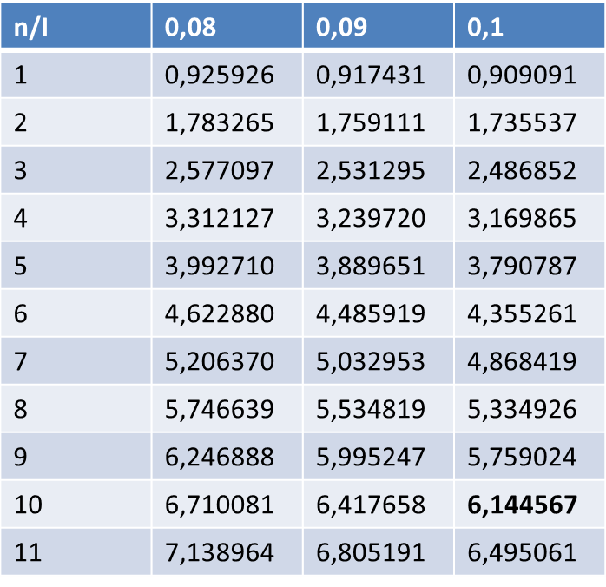
Παράδειγμα 2
Να βρεθεί η τελική αξία ράντας που θα σχηματισθεί μετά 10 έτη, όταν γίνεται κατάθεση 2.000 ευρώ στο τέλος κάθε έτους, με επιτόκιο 10 %.
Λύση
Αρχικά θα βρω την παρούσα αξία της ράντας και έπειτα θα την μεταφέρω στο μέλλον
α) Με τη χρήση του πίνακα
Ο αριθμός των περιόδων είναι ίσος με 10.
Το επιτόκιο είναι 0,10
Όρος της ράντας = R = 2.000 ευρώ
Συντελεστής ράντας = a_{n}^{i} = a₁₀^{0,10} =6,144
A ₁₀^{10%} = R*a ₁₀^{10%} =
R*a₁₀^{10%} =
2.000 *6,144 =12.288 ευρώ.

Slide 22
Παράδειγμα 2
Η τελική αξία είναι ίση με:
Κ_{n} = K₀ (1+i)^{n}
⬄ K₁₀ = 12.288*(1+0,10)¹⁰
=31.871,85
Με άλλα λόγια, η αξία των ετησίων καταβολών 2.000, με επιτόκιο 10% μετά 10 έτη θα είναι 31.871,85 ευρώ.

Slide 23
Παράδειγμα 2
a_{n}^{i} = $\frac{1− \frac{1}{{(1+i)}^{n}}}{i}$
Αρχικά θα βρω την παρούσα αξία της ράντας και έπειτα θα την μεταφέρω στο μέλλον
Β) Με τον υπολογισμό του σχετικού συντελεστή
R* $\frac{1− \frac{1}{{(1+i)}^{n}}}{i}$ =
2.000* $\frac{1− \frac{1}{{(1+0,1)}^{10}}}{0,1}$ =
Α₁₀^{10%}= R* a₁₀^{10%} =
12.288
Παρομοίως η τελική αξία της ράντας είναι ίση με
Κ_{n} = K₀ *(1+i)^{n}
⬄
K₁₀ = 12.288*(1+0,10)¹⁰
= 31.871,85 ευρώ

Slide 24
Παράδειγμα 2
Απευθείας εύρεση της Τελικής Αξίας
Γ) Με τη χρήση του τύπου S:
$$\text{s}\text{10}\text{10\%} \text{=}\frac{{(1+i)}^{n}−1}{i}$$
$=\frac{{(1+0.1)}^{10}−1}{0.1}$ =15,9374
$\text{S}\text{10}\text{10\%}\text{=}$R* $\text{s}\text{10}\text{10\%}$
$\text{= 2000∗15,9374 = }$31.871,85

Slide 25
Παράδειγμα 3
Να βρεθεί η παρούσα αξία προκαταβλητέας ράντας που αφορά καταβολές 1.000 ευρώ στην αρχή κάθε έτους για 8 έτη με ετήσιο επιτόκιο 5%.
Λύση
Η ράντα καλείται προκαταβλητέα καθώς οι καταβολές γίνονται στην αρχή της κάθε περιόδου, σε αντίθεση με την ληξιπρόθεσμη που οι καταβολές γίνονται στο τέλος κάθε περιόδου.
θα πρέπει να μετατρέψουμε την προκαταβλητέα ράντα σε ληξιπρόθεσμη.
θα πρέπει να μετακινήσουμε την κάθε καταβολή από την αρχή της κάθε περιόδου στο τέλος.
Η μεταφορά αυτή μπορεί να επιτευχθεί, πολλαπλασιάζοντας την κάθε καταβολή με το συντελεστή (1+i), βρίσκοντας έτσι την τελική αξία της κάθε καταβολή για μια περίοδο.

Slide 26
Παράδειγμα 4
α) Όρος της ράντας = R = 1.000 ευρώ
Ληξιπρόθεσμης Ράντας
A_{n}^{i}= (1+i)* R*a _{n}^{i}
= (1,05)*6,46*1.000
= 6.783
Επομένως, η αρχική ή παρούσα αξία της ράντας είναι 6.783 ευρώ.

Slide 27
Παράδειγμα 4
β) Με τον υπολογισμό του σχετικού συντελεστή
= (1+0,05)*1.000* $\frac{1− \frac{1}{{(1+0,05)}^{8}}}{0,05}$
Α_{n}^{i}= (1+i)* R *a_{n}^{i}
= 6.783
a_{n}^{i} =$\frac{1−\frac{1}{{(1+i)}^{n}}}{i}$

Slide 28
Παράδειγμα 5
Επενδυτής σε διακανονισμό με την τράπεζα θα αποπληρώσει το δάνειό του σε 5 ετήσιες δόσεις καταβάλλοντας την πρώτη δόση μετά από 3 έτη. Να βρεθεί η αξία του δανείου σήμερα όταν οι δόσεις είναι 2.000 ευρώ στο τέλος κάθε έτους με επιτόκιο 10%. (Ληξ.)
Λύση
Στη ληξιπρόθεσμη ράντα, η πρώτη καταβολή γίνεται στο τέλος του έτους (έτος 1ο) κ.ο.κ., ενώ η παρούσα αξία αφορά στη «μεταφορά» όλων των καταβολών στο χρόνο μηδέν.
Συνεπώς, υπολογισμός της ράντας που αρχίζει μετά από 3 έτη θα «μεταφέρει» όλες τις καταβολές στο δεύτερο έτος και επομένως είναι απαραίτητη η προεξόφληση της αξίας αυτή κατά δυο έτη ώστε να βρεθεί η παρούσα αξία της ράντας.

Slide 29
Παράδειγμα 5
Άλλωστε, όπως παρατηρούμε και από το παραπάνω σχήμα η εύρεση της παρούσας αξίας θα γίνει με 2 βήματα.
Πρώτα θα βρεθεί η αξία της ράντας στο χρόνο δυο και στη συνέχεια θα γίνει η προεξόφληση για τον υπολογισμό της ράντας στο χρόνο μηδέν.
Η εν λόγω ράντα έχει επιτόκιο i= 10%, με όρο R=2.000 και διάρκεια n=5.

Slide 30
Παράδειγμα 5
Συντελεστής ράντας= a ₅^{10%} =3,79
Το αποτέλεσμα R*a_{n}^{i} =
2.000*a ₅^{10%} =2.000*3,79 =7.580
αφορά την αξία της ράντας στο έτος δύο, για να βρεθεί η παρούσα αξία θα μεταφέρουμε την αξία της ράντας με τον τύπο του ανατοκισμού στο χρόνο μηδέν, δηλαδή
Κ_{n} = K₀ *(1+i)^{n} ⬄
K₀ = 7.580 / (1,10)² = 6.264,46.

Slide 31
Παράδειγμα 6
Εισοδηματίας αναμένει, μετά 15 έτη, το σχηματισμό 40.000 ευρώ, στο λογαριασμό του σε τράπεζα που δίνει 6 % ετήσιο επιτόκιο στις καταθέσεις. Να βρεθεί η αξία της κάθε δόσης που καταβάλει ο εισοδηματίας στο τέλος κάθε έτους. Επίσης, να λυθεί η άσκηση με την υπόθεση ότι οι καταβολές γίνονται στην αρχή κάθε έτους.
Λύση
α) Οι καταβολές γίνονται στο τέλος κάθε έτους. Α’ ΤΡΟΠΟΣ
Το ποσό των 40.000 ευρώ αποτελεί την τελική αξία ράντας με επιτόκιο 6%.
Για να υπολογίσουμε, λοιπόν, την αξία των καταβολών είναι απαραίτητο να υπολογιστεί πρώτα η αρχική αξία της ράντας και στη συνέχεια με εφαρμογή του αντίστοιχου τύπου να βρεθεί ο όρος R (το ζητούμενο της άσκησης).

Slide 32
40.000
0
1
2
………………
14
15
???????????
Α ₁₅^{0,06} =
R* a ₁₅^{0,06}
???????????
Κ_{n} = K₀ (1+i)^{n} ⬄ Κ₀ = $\frac{Κ_{n}}{{(1+i)}^{n}}$

Slide 33
Παράδειγμα 6
Α ₁₅^{0,06} =
R* a ₁₅^{0,06}
A _{0,06}¹⁵ =K₀
= K_{n} / (1+i)^{n}
= 40.000 / (1,06)¹⁵ = 16.690,6 ευρώ
Συντελεστής ράντας = a_{n}^{i} = ₁₅^{0,06} = 9,71
Α ₁₅^{0,06} =16.690,6=R* a ₁₅^{0,06}
⬄
16.690,6=R* a ₁₅^{0,06}
⬄
16.690,6 = R* 9,71
ΔΗΛΑΔΗ R = 1.718,9

Slide 34
Παράδειγμα 6
Εισοδηματίας αναμένει, μετά 15 έτη, το σχηματισμό 40.000 ευρώ, στο λογαριασμό του σε τράπεζα που δίνει 6 % ετήσιο επιτόκιο στις καταθέσεις. Να βρεθεί η αξία της κάθε δόσης που καταβάλει ο εισοδηματίας στο τέλος κάθε έτους. Επίσης, να λυθεί η άσκηση με την υπόθεση ότι οι καταβολές γίνονται στην αρχή κάθε έτους.
Λύση
α) Οι καταβολές γίνονται στο τέλος κάθε έτους. Β’ ΤΡΟΠΟΣ
Το ποσό των 40.000 ευρώ αποτελεί την τελική αξία ράντας με επιτόκιο 6%.
Ο συντελεστής S_{i}^{n} είναι η τελική αξία μιας μοναδιαίας ληξιπρόθεσμης ράντας με επιτόκιο i για n όρος μιας νομισματικής μονάδας.

Slide 35
40.000
0
1
2
………………
14
15
???????????
S ₁₅^{0,06} =
R* s ₁₅^{0,06}
40.000

Slide 36
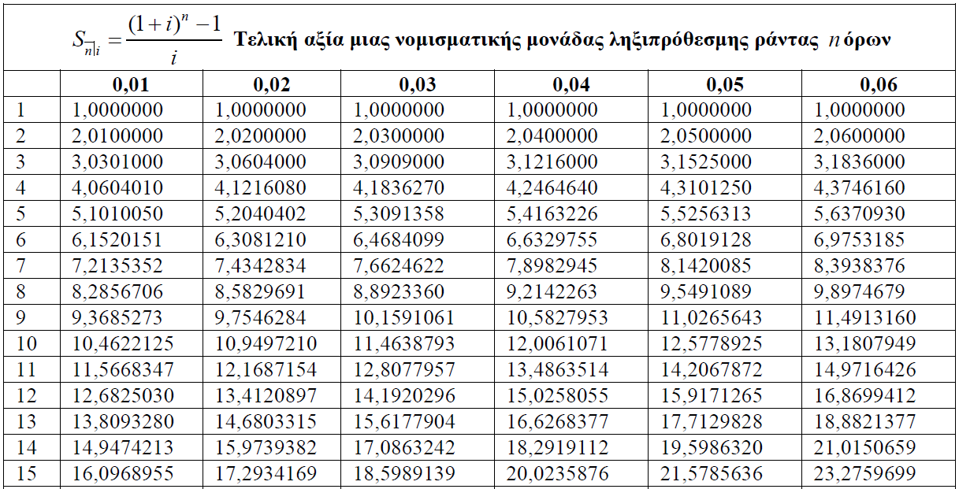
Παράδειγμα 6
S ₁₅^{0,06} = R* s ₁₅^{0,06}
$$\frac{ {(1+0,06)}^{15} −1}{0,06}$$
40.000 = R *
⬄
40.000 = R * 23,27597
R = 1.718,511

Slide 37
Παράδειγμα 6
β) Οι καταβολές γίνονται στην αρχή κάθε έτους.
Η διαφορά της προκαταβλητέας ράντας από την ληξιπρόθεσμη έιναι ο συντελεστής (1+i), επόμένως πολύ εύκολα υπολογίζεται η αξία του όρου R ως εξής
Α_{n}^{i}= Α ₁₅^{0,06} =(1+i)*R* a ₁₅^{0,06}
⬄ 16.690,6 = 1,06*R*9,71
⬄ R = 16.690,6 / (1,06*9,71)
⬄ R = 1.621,6 ευρώ η αξία της κάθε δόσης

Slide 38
Προκαταβλητέα ράντα
Σήμερα
1
2
3
4
5
6
7
8
9
Ληξιπρόθεσμη ράντα
Σήμερα
1
2
3
4
5
6
7
8
9

Slide 39
Παρούσα ή αρχική αξία της ράντας
Μέλλον
Σήμερα
R
R
R
R
R
R
R
R
R

Slide 40
Τελική αξία της ράντας
Μέλλον
Σήμερα
R
R
R
R
R
R
R
R
R
R

